Slide 1



UBND PHƯỜNG VIỆT HƯNG
TRƯỜNG THCS VIỆT HƯNG
CHUYÊN ĐỀ ÔN THI VÀO LỚP 10
RÈN KĨ NĂNG ĐỌC HIỂU THƠ

Slide 2


Phỏng vấn nhanh
Hãy kể tên các thể loại thơ em đã được học ở cấp THCS?

Slide 3
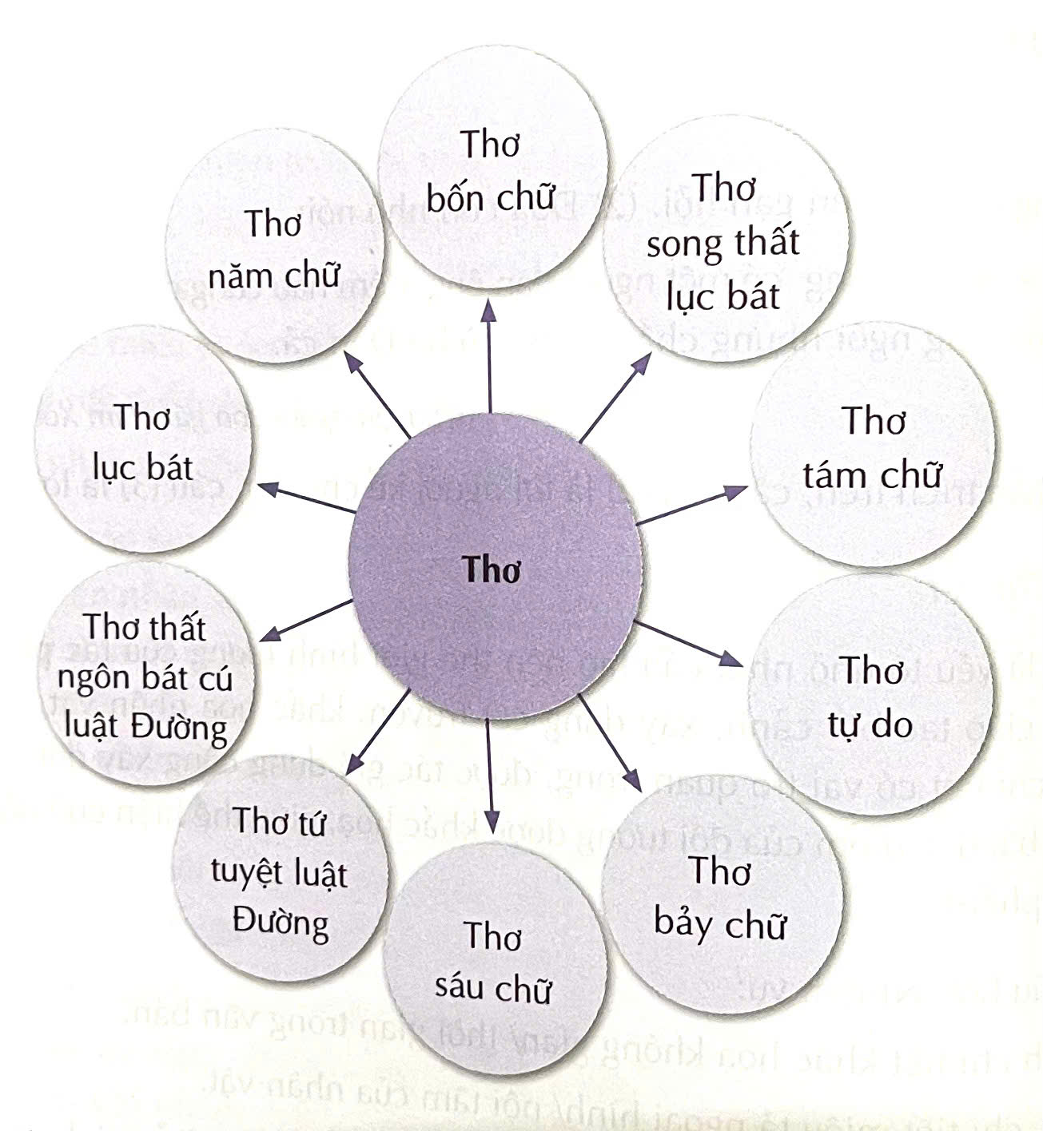
CÁC THỂ LOẠI THƠ CẤP THCS

Slide 4
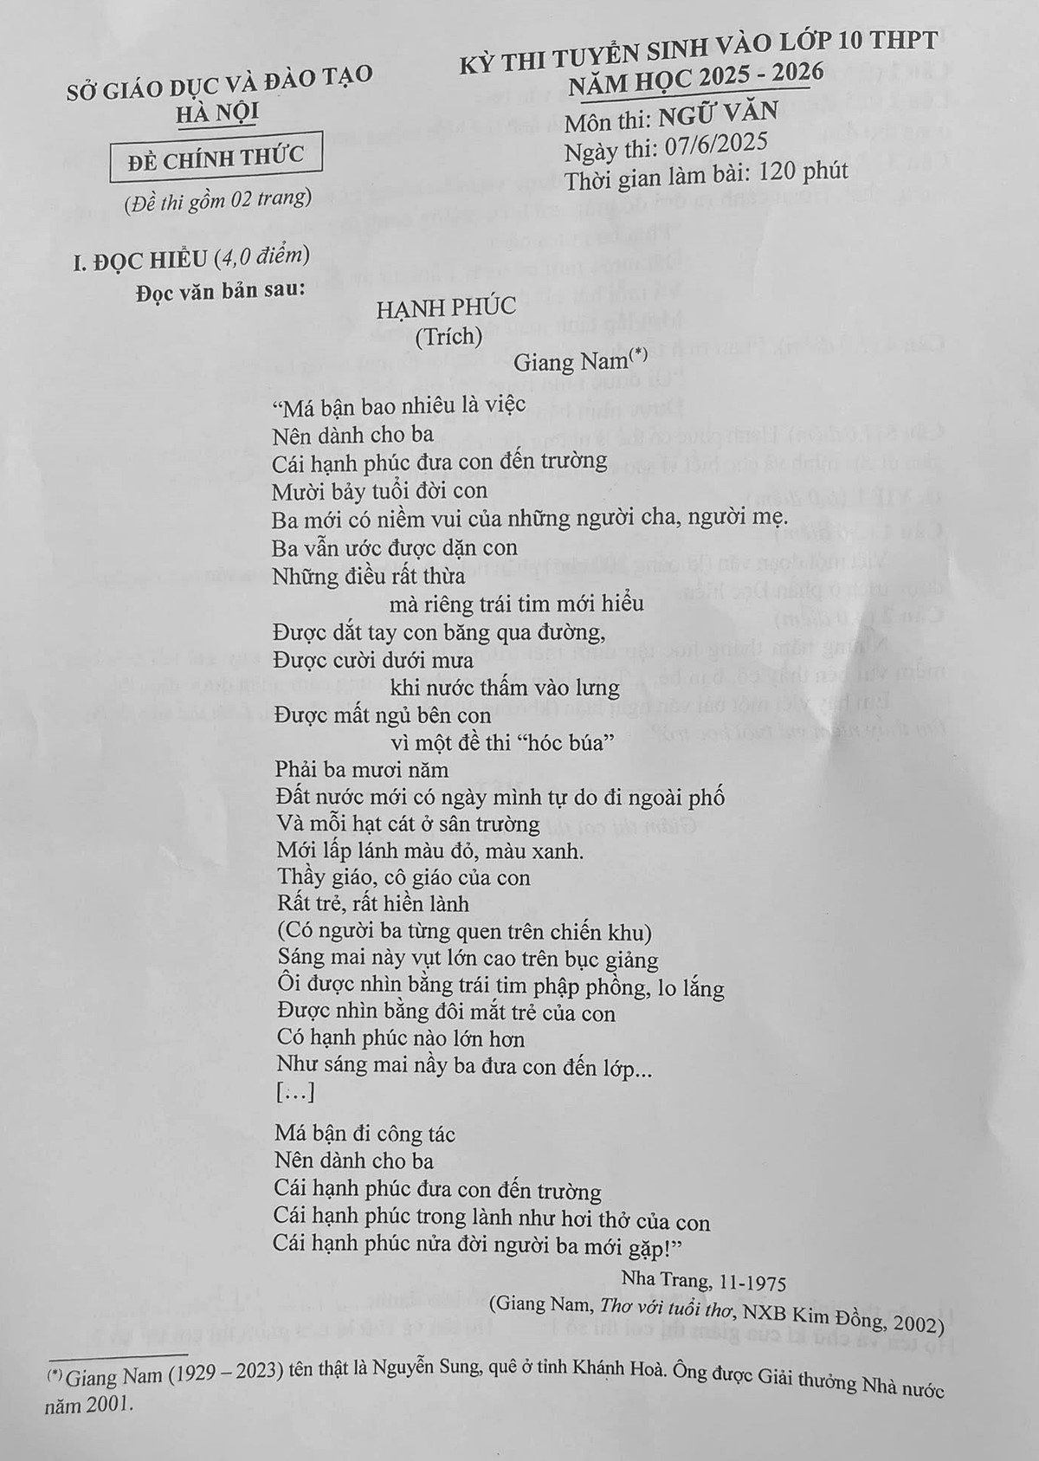
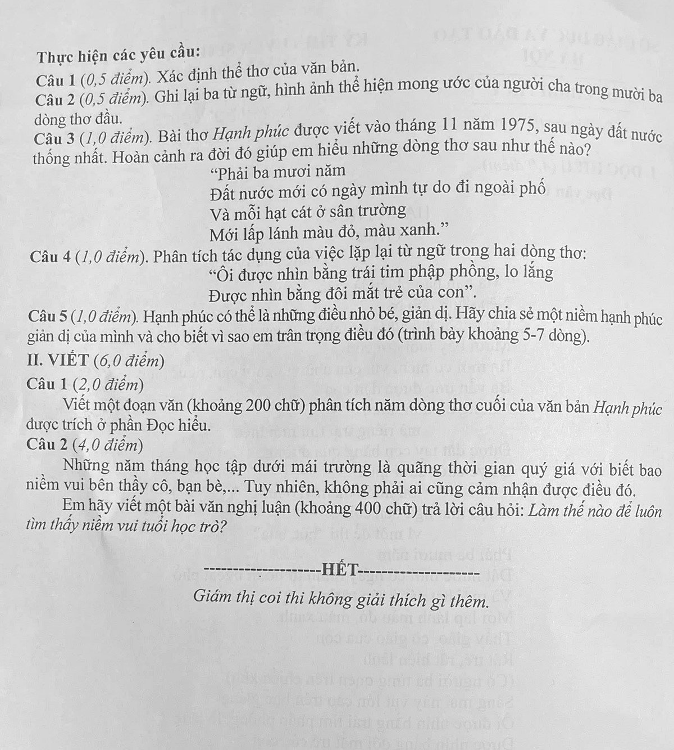
Điều gì sẽ xảy ra nếu em bỏ qua hoặc làm sơ sài phần đọc hiểu?

Slide 5
VAI TRÒ CỦA PHẦN ĐỌC HIỂU
- Là “kim chỉ nam” của văn bản.
- Cơ sở cho phần viết.
- Giúp định hướng đúng chủ đề, cảm xúc, thông điệp, tư tưởng của tác giả.

Slide 6

Báo cáo sản phẩm
Trong quá trình luyện tập những đề thi vào lớp 10, với ngữ liệu thuộc thể loại thơ, em đã gặp những dạng câu hỏi nào trong phần đọc hiểu?
Hãy nêu cách làm của em cho những dạng câu hỏi đó?

Slide 7

Mức độ nhận thức | Nhận biết (0,5 điểm) | Thông hiểu (1 điểm) | Vận dụng (1 điểm)
Dạng câu hỏi
- Chỉ rõ và nêu tác dụng của các từ loại tiếng Việt, biện pháp tu từ, kiểu câu theo cấu tạo ngữ pháp, kiểu câu theo mục đích nói.
- Ý nghĩa của chi tiết, hình ảnh thơ/ câu thơ.
- Thông điệp rút ra từ ngữ liệu.
- Bày tỏ quan điểm.
- Liên hệ bản thân: rút ra bài học, những việc làm thể hiện trách nhiệm của bản thân.
- Thể thơ, dấu hiệu nhận biết thể thơ
- Cách gieo vần
- Nhân vật trữ tình, đối tượng trữ tình

Slide 8
Xử lí tình huống
T là một học sinh lớp 9 đang làm đề thi thử Ngữ văn vào lớp 10. Khi làm phần đọc hiểu, T đọc lướt nhanh mà không gạch chân hay đánh dấu các yêu cầu của câu hỏi. Bạn thường viết cảm xúc chung chung của mình, như “Em thấy bài thơ hay và buồn”, mà không trích dẫn chi tiết trong ngữ liệu. Khi được yêu cầu chỉ ra biện pháp tu từ, T cũng trả lời chung: “Bài thơ có so sánh, giúp đẹp hơn”, nhưng không trình bày tác dụng cụ thể. Nhiều lúc, T còn bỏ qua một số yêu cầu nhỏ trong câu hỏi như phạm vi khổ thơ hay liên hệ thông điệp, bài học, ...
? Từ tình huống trên, chúng ta cần lưu ý những gì khi làm phần đọc hiểu để tránh mất những điểm số đáng tiếc?
Notes:
HS tự do chia sẻ
Ví dụ: đọc sách phải tinh, phải kĩ. Vì như vậy mới nhớ lâu, mới có thể áp dụng khi cần, mới thấm thía để hành động theo những điều tốt đẹp từ sách.

Slide 9




HOẠT ĐỘNG NHÓM
LÀM VIỆC CÁ NHÂN
1. Thời gian: 5 phút
2. Nhiệm vụ: Trả lời câu hỏi 1,2 trong PBT

Slide 10
HOẠT ĐỘNG NHÓM
HOẠT ĐỘNG NHÓM
1. Hình thức: nhóm lớn
2. Thời gian: 5 phút
3. Nhiệm vụ: Trả lời câu hỏi 3
trong PBT vào bảng phụ.

Slide 11
HOẠT ĐỘNG NHÓM
LÀM VIỆC CÁ NHÂN
1. Thời gian: 5 phút
2. Nhiệm vụ: Trả lời câu hỏi 4 trong PBT

Slide 12





HƯỚNG DẪN VỀ NHÀ
01
02
Xem lại nội dung bài học, làm lại những câu sai
Tư duy thêm về những câu hỏi liên hệ, mở rộng

Slide 13

Cảm ơn quý thầy cô đã lắng nghe!

